Slide 1

US Elections 2016
Data Virus
Dagmara Bromirska
Małgorzata Szczypiór
Bartosz Kulpa
Tomasz Ziółkowski
Konrad Grygo

Slide 2
Hilary Clinton zebrała najwięcej – 28% wszystkich oddanych głosów
Wygrane stany:
*Donald Trump zwyciężył w 12/49 stanach, zdobywając tam blisko 3mn głosów (22% wszystkich oddanych głosów na tego kandydata)
*Hilary Clinton zwyciężyła w 19/49 stanach, zdobywając tam ponad 10.5mn głosów (68% wszystkich oddanych głosów na tą kandydatkę)

Slide 3
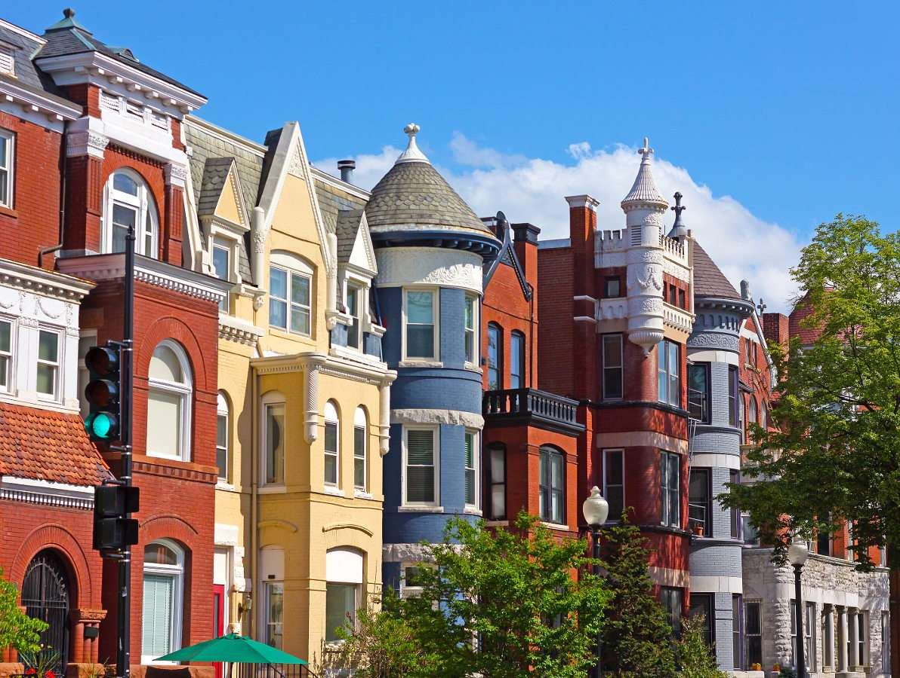
Sytuacja mieszkaniowa

Slide 4
Czas dojazdu do pracy
Brak specjalnego zróżnicowania między kluczowymi kandydatami jeśli chodzi o czas dojazdu do pracy – Amerykanin głosujący na Trumpa bądź Clinton przeciętnie dojeżdżał do pracy niecałe 17 min

Slide 5
Zagęszczenie terenu
Na Trumpa głosowały głównie osoby, które zamieszkiwały na terenach o niższej gęstości zaludnienia, zaś Clinton cieszyła się większym poparciem w gęsto zaludnionych obszarach, co może wskazywać na mieszkańców głównych metropolii

Slide 6
Liczba osób w gospodarstwie domowym
Brak specjalnego zróżnicowania między kluczowymi kandydatami jeśli chodzi o liczbę osób w gospodarstwie domowym, co może być związane z dość wąskie przedziały liczby osób w gospodarstwie dom

Slide 7
Właściciele gospodarstw domowych
Hilary Clinton cieszy się większą popularnością wśród osób, które nie są właścicielami nieruchomości, co sugeruje, że statystyczny kandydat mieszka w wynajmowanym mieszkaniu (do tego w dużym mieście, na podstawie wniosków z analizy zagęszczenia ludności)

Slide 8

Wiek i płeć

Slide 9
Porównanie minimalnych, średnich i maksymalnych wartości wieku oraz płci po stanie i county

Slide 10
Porównanie średnich wartości dla wieku oraz płci po stanie i county dla kandydatów z najwyższą liczbą głosów

Slide 11

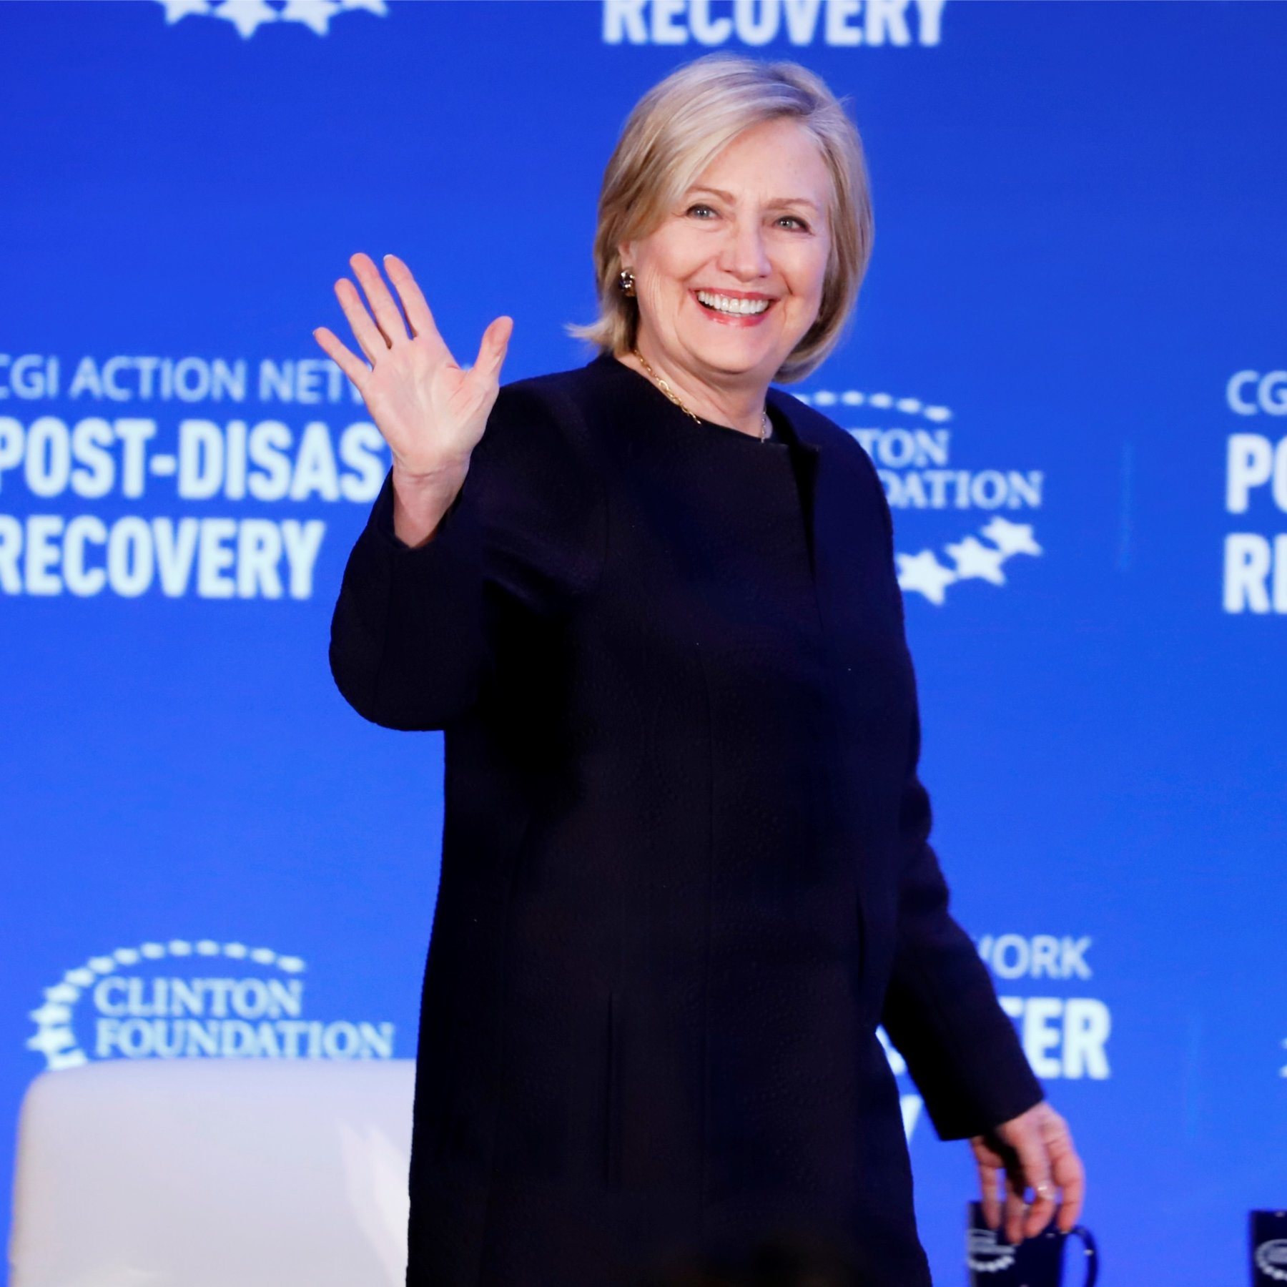

Delaware
ods kobiet – 51.6%
Chattahoochee county, Georgia
<65 rż – 4.1%

Slide 12


Sumter county, Florida
>65 rż 52.9%

Slide 13
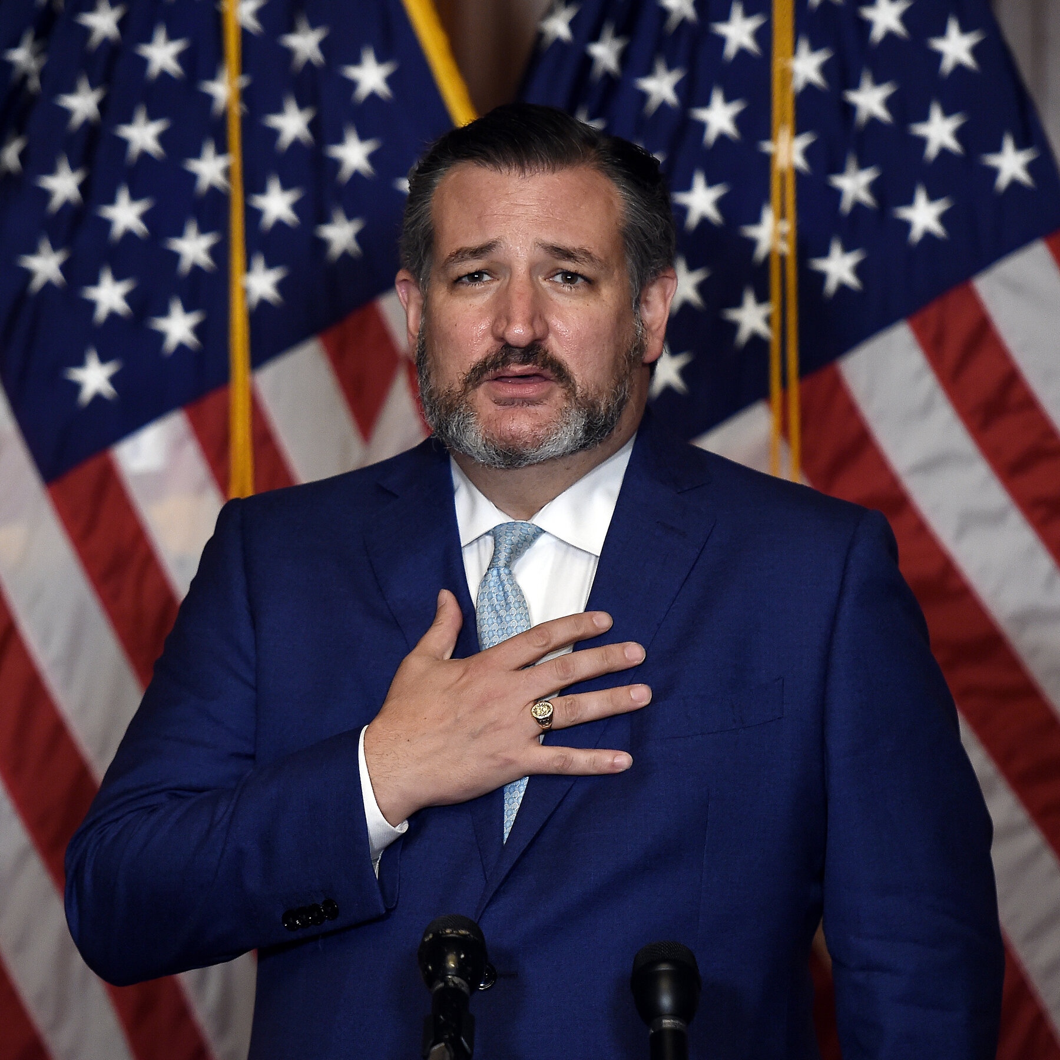


Utah
<5 rż – 8.6%
<18 rż – 30.7%
Concho county, Texas
ods kobiet – 30.1%
Alaska
ods kobiet – 47.4%

Slide 14
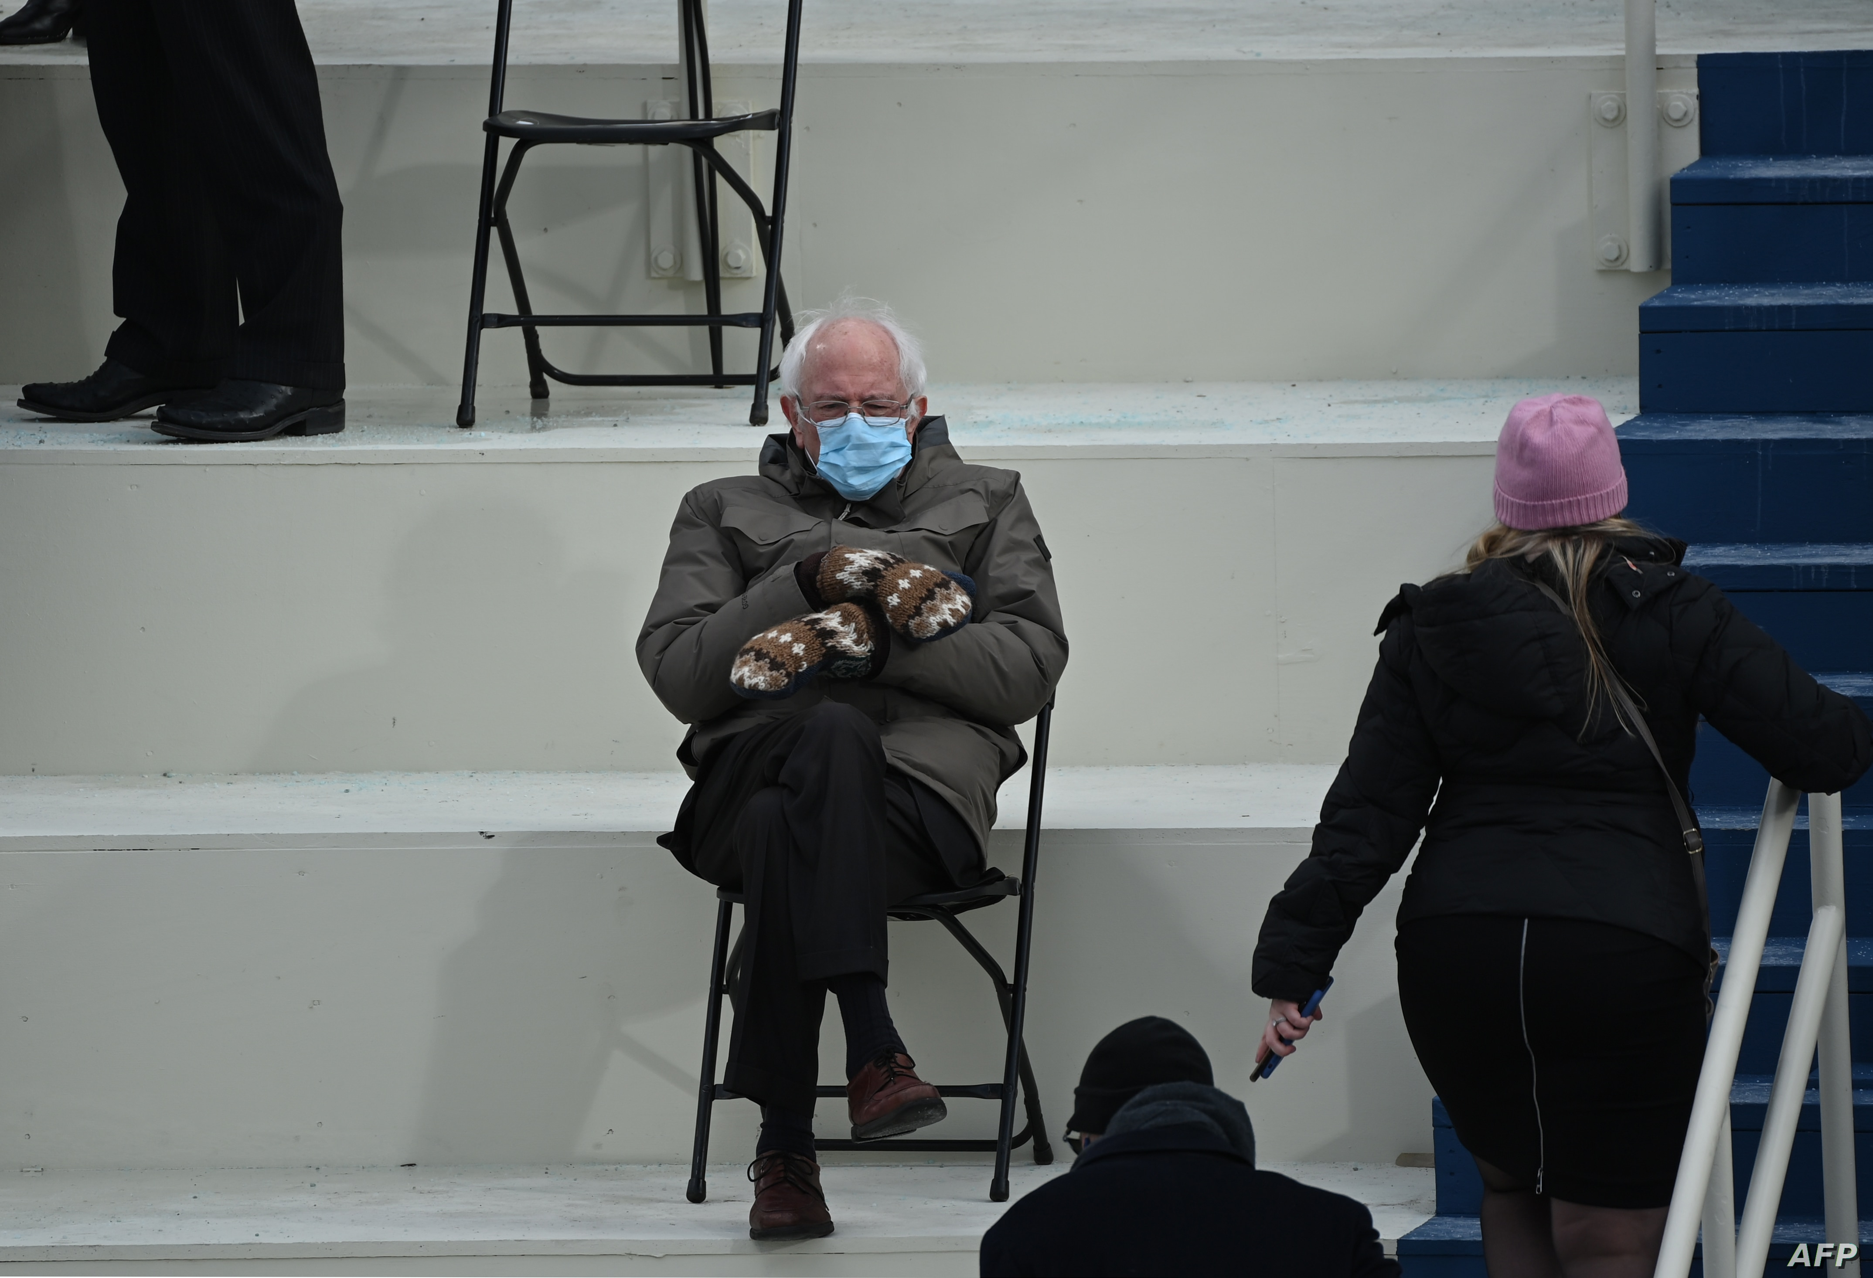
Todd county, Minnesota
<5 rż – 13%
<18 rż – 40.4%
Summers county, West Virginia
ods kobiet – 55.2%

Slide 15

Przedsiębiorczość i rasa

Slide 16
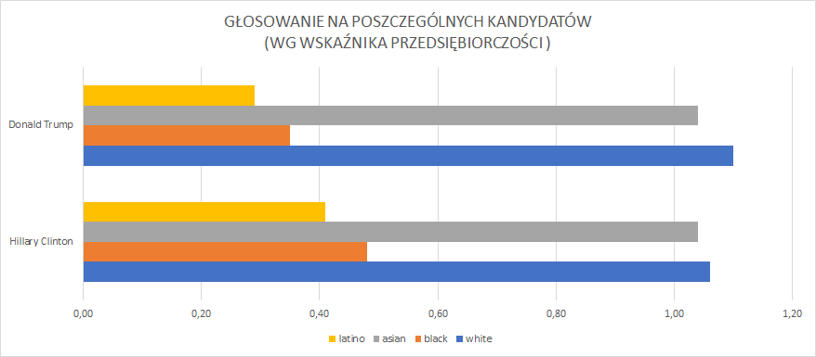
Wskaźnik przedsiębiorczości a kandydat
Na podstawie Wskaźnika Przedsiębiorczości danej nacji można dostrzec, że wśród grupy przedsiębiorców rasy białej i Azjatów głosy oddane były na D. Trumpa, natomiast wśród czarnych i Latynosów głosy najczęściej oddane zostały na H. Clinton

Slide 17
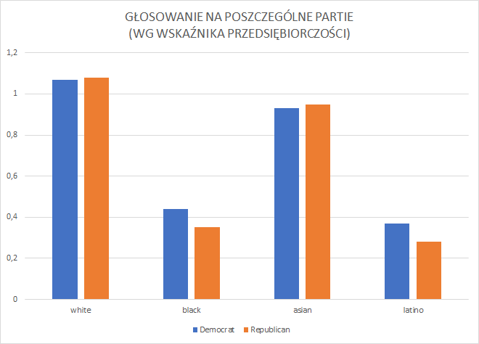
Wskaźnik przedsiębiorczości a partia
Na podstawie Wskaźnika Przedsiębiorczości danej nacji można dostrzec, że wśród grupy przedsiębiorców rasy białej i Azjatów były rozłożone równomiernie między partie Republikanów i Demokratów (z minimalną przewagą Republikanów), natomiast wśród czarnych i Latynosów głosy najczęściej oddane zostały na Partię Demokratów

Slide 18
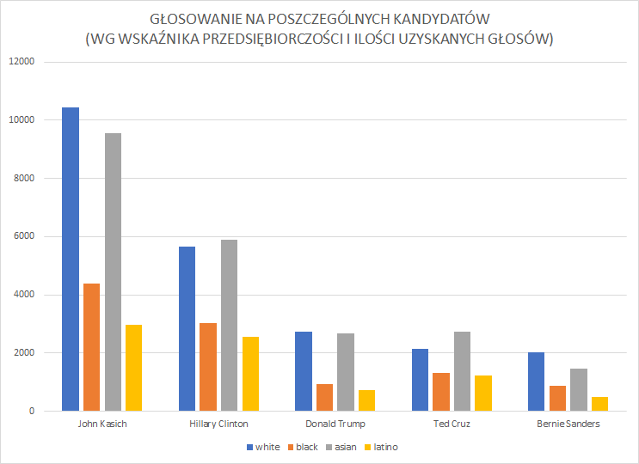
Wskaźnik przedsiębiorczości a rasa
Na podstawie Wskaźnika Przedsiębiorczości danej nacji z uwzględnieniem liczby oddanych głosów zauważalna jest zależność, że przedsiębiorcy bez względu na rasę najczęściej oddali głos na J. Kasich

Slide 19

Edukacja

Slide 20
Co najmniej średnie wykształcenie

Slide 21
Osoby z wyższym wykształceniem
W porównaniu z pozostałymi kandydatami, Donald Trump cieszył się najmniejszą popularnością wśród osób z wyższym wykształceniem

Slide 22

Zarobki

Slide 23
Dochód rozporządzalny a kandydat
Większość wyborców Trumpa zarabiała poniżej średniej dla całego kraju, ale też rozproszenie elektoratu pod kątem dochodowym jest zdecydowanie mniejsze niż w przypadku Hillary Clinton

Slide 24
Dochód gospodarstwa domowego
… potwierdza to także średni dochód gospodarstwa domowego

Slide 25
Odsetek osób powyżej 18 roku życia
Trump wygrał w stanach z wyższym odsetkiem ludzi młodych

Slide 26
W stanach, w których wygrał Donald Trump częściej spotkać można było osobę zatrudnioną w rolnictwie, a odsetek przedsiębiorczości był statystycznie niższy

Slide 27


